Slide 1
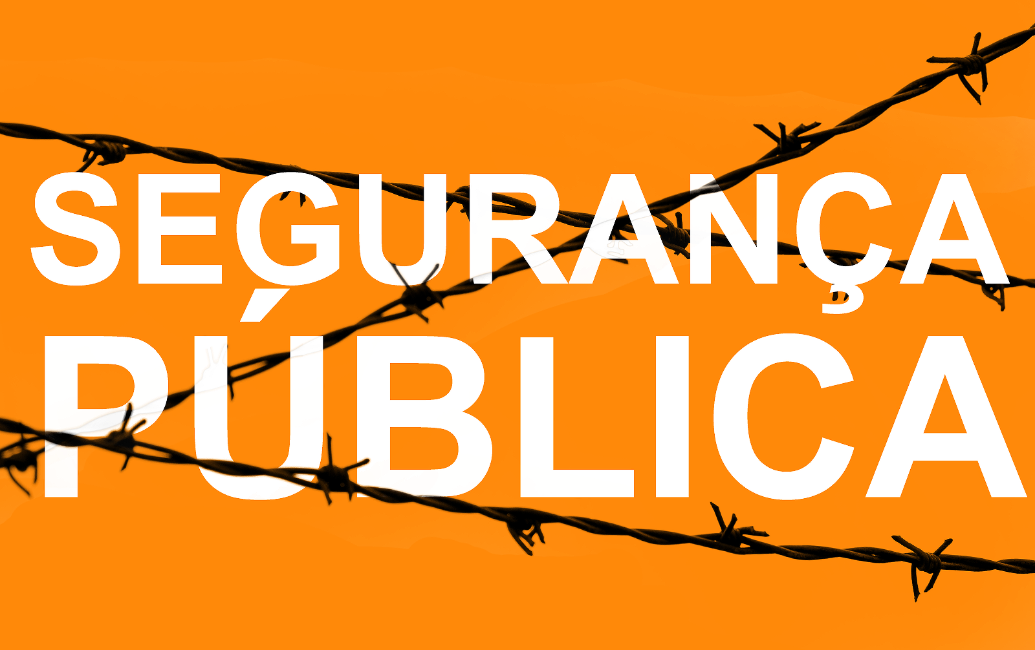
SISTEMA DE
SEGURANÇA
PÚBLICA

Slide 2
Segurança Pública é um processo complexo, sistêmico, abrangente e otimizado, que visa a preservação da ordem pública e da incolumidade das pessoas e do patrimônio, permitindo o usufruto de direitos e o cumprimento de deveres.
Necessita de ações integradas a nível Federal, Estadual, Distrital e Municipal, com a participação de entidades públicas e privadas e da comunidade como um todo.

Slide 3
O que é Segurança Publica?
Cenário atual da segurança pública brasileira
Como o papel da polícia influencia esse cenário
Principais desafios encontrados na segurança pública no Brasil
O QUE É O SUSP?
QUAIS AS FORÇAS DE SEGURANÇA PÚBLICA QUE FAZEM PARTE DO SUSP?
COMO O SUSP DEVE FUNCIONAR NA PRÁTICA?
CAPACITAÇÃO DA FORÇA DE SEGURANÇA
Como o SUSP vai funcionar?
Planos de combate à violência
Redemocratização e paradoxos da segurança pública
O problema da segurança pública no Brasil
Polícia rodoviária federal
QUAIS AS FUNÇÕES DA POLÍCIA Rodoviária Federal
Policia federal
QUAIS AS FUNÇÕES DA POLÍCIA FEDERAL ?
Polícia civil
Quais funções na polícia Civil
Corpos de Bombeiros Militares
qual a função do corpo de bombeiros militares?
Polícia Militar
Quais funções da polícia militar

Slide 4
O que é Segurança Publica?
A Segurança Pública é um dever do Estado, uma responsabilidade e direito de todos, visando, assim, garantir a ordem pública e a proteção de todos os cidadãos brasileiros (independente de qualquer situação).
Para o cumprimento desse dever, os órgãos responsáveis, que trabalham para a garantia da Segurança Pública, são: Polícia Federal; Polícia Rodoviária Federal; Polícia Ferroviária Federal; Polícias Civis; Polícias Militares e Corpos de Bombeiros Militares.

Slide 5
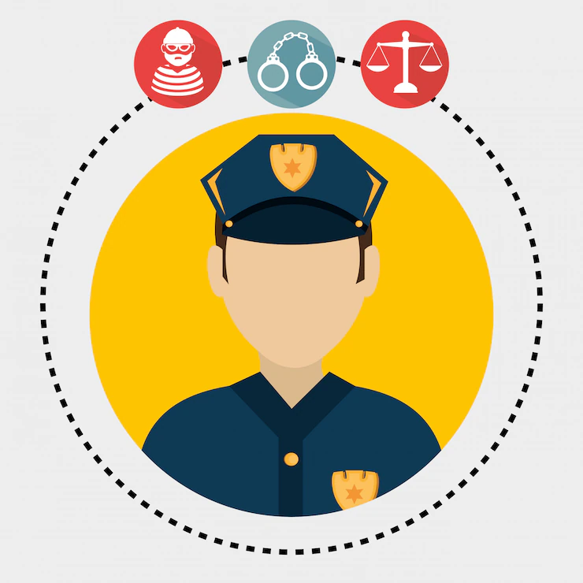
Os problemas relacionados com o aumento das taxas de criminalidade, o aumento da sensação de insegurança, sobretudo nos grandes centros urbanos, a degradação do espaço público, as dificuldades relacionadas à reforma das instituições da administração da justiça criminal, a violência policial, a ineficiência preventiva
Cenário atual da segurança pública brasileira

Slide 6
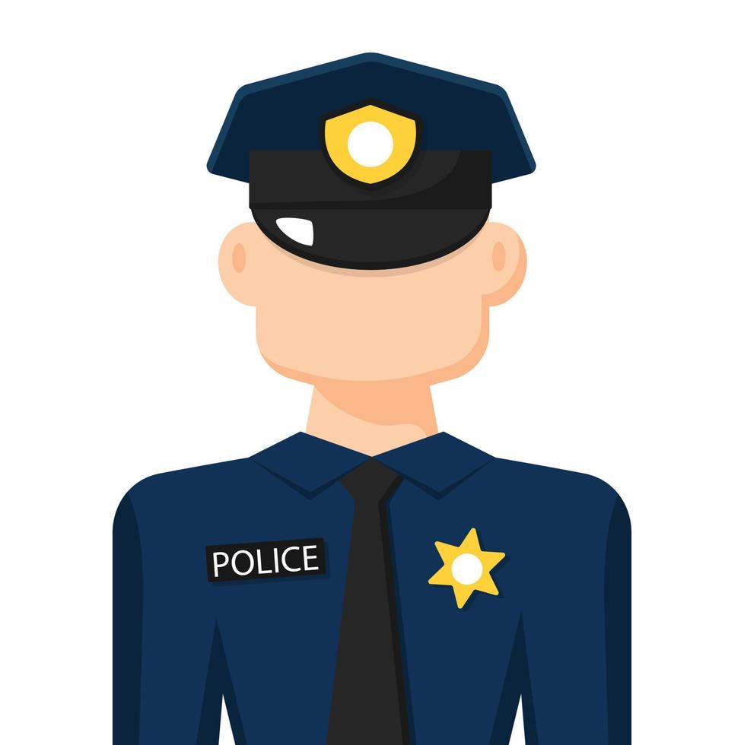
Como o papel da polícia influencia esse cenário
É impossível falar de segurança pública sem trazer ao debate o papel da polícia, afinal, ela está diretamente ligada ao funcionamento da ordem pública, proteção do Estado e processo investigativo . Ela é a engrenagem dessa política.
O que faz com que a polícia exerça papel fundamental no andamento de uma sociedade.
No entanto, quando voltamos as atenções para o nosso país, a relação entre polícia e Estado muda.
No Brasil, é dado ao policial um fardo maior do que o necessário, além de outros fatores que influenciam diretamente no exercício dessa profissão, como sobrecarga de trabalho e baixos salários.

Slide 7
Principais desafios encontrados na segurança pública no Brasil
A crise de segurança pública no Brasil tem sido um dos temas de maior discussão em diversos setores da sociedade. Com o aumento da criminalidade e, principalmente pela falta de políticas públicas nessa área tão delicada, percebemos um aumento considerável nos casos de violência.

Slide 8
O QUE É O SUSP?
Se formos responder à pergunta “o que é o SUSP?” de forma simples e objetiva, podemos dizer que o SUSP é o SUS da segurança pública. Ou seja, é um sistema que integra todos os órgãos de segurança pública existentes no país sob uma política nacional de segurança pública e defesa social única, resguardadas as competências constitucionais e atribuições legais de cada ente federado.
O SUSP preconiza o estabelecimento da Política Nacional de Segurança Pública e Defesa Social (PNSPDS) pela União das respectivas políticas estaduais e municipais, por consequência, voltadas à construção de um pacto em torno da análise e enfrentamento dos riscos à harmonia da convivência social, com destaque às situações de emergência e aos crimes interestaduais e transnacionais. Quer-se, com isso, qualificar e aperfeiçoar ações ostensivas, investigativas, de inteligência ou mistas, a serem executadas de forma conjunta por todos os entes federados.

Slide 9
QUAIS AS FORÇAS DE SEGURANÇA PÚBLICA QUE FAZEM PARTE DO SUSP?
O SUSP é composto pela integração de todas as forças de segurança pública e tem como órgão central o Ministério da Justiça e Segurança Pública (MJSP).
Aqui, vale relembrarmos quais são as forças de segurança pública e suas esferas:
Além dessas forças, também fazem parte do SUSP a Força Nacional de Segurança Pública, os agentes penitenciários (hoje nominados como polícia penal a partir do advento da Emenda Constitucional nº 104/2019) e demais integrantes estratégicos e operacionais de segurança pública.
Âmbito Federal:
– Polícia Federal
– Polícia Rodoviária Federal
– Polícia Ferroviária Federal
Âmbito Estadual
– Polícias Civis
– Polícias Militares
– Corpos de Bombeiros Militares
Âmbito Municipal
– Guarda Civil Municipal

Slide 10
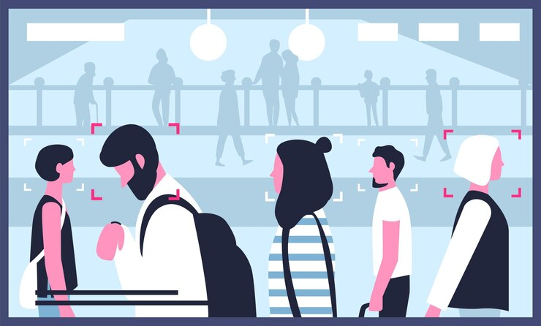
COMO O SUSP DEVE FUNCIONAR NA PRÁTICA?
A União, através da Política Nacional de Segurança Pública e Defesa Social, é responsável pela criação das diretrizes que devem ser implementadas em todo o país. Mas as atribuições continuam sendo de responsabilidade dos Estados e Municípios.
A mesma Lei que instituiu o SUSP também criou e regulamentou o Plano Nacional de Segurança Pública. Oficializado pelo decreto 9.630, de 27 de dezembro de 2018, o plano tem como objetivo ser um instrumento de articulação do poder público em nível nacional, com objetivos, ações estratégicas, metas, prioridades, indicadores e formas de financiamento e gestão.
O Plano tem duração de dez anos, com ciclos de dois anos de implementação em todo o território nacional.

Slide 11
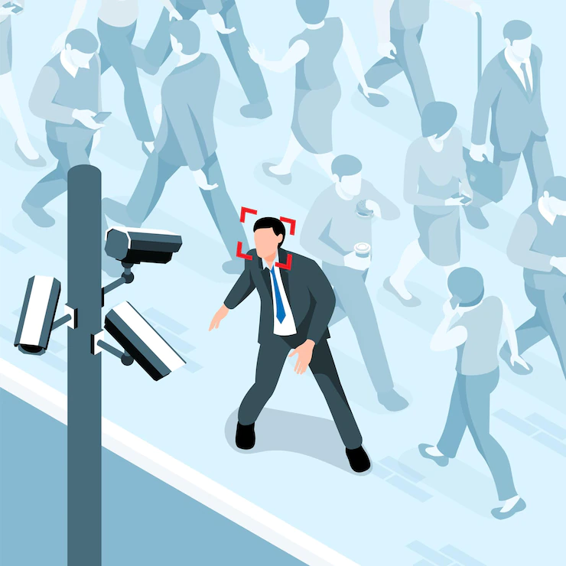
CAPACITAÇÃO DA FORÇA DE SEGURANÇA
Uma das premissas da criação do SUSP é o aperfeiçoamento técnico dos profissionais de segurança, através de cursos de especialização e estudos estratégicos.
, em seu artigo 25, determina que os integrantes do SUSP fixarão metas de excelência no âmbito das respectivas competências com o objetivo de prevenir e reprimir infrações penais e administrativas, além da prevenção de desastres, que tenham como finalidade:
I – planejar, pactuar, implementar, coordenar e supervisionar as atividades de educação gerencial, técnica e operacional em cooperação com as unidades da Federação;
II – apoiar e promover educação qualificada, continuada e integrada;
III – identificar e propor novas metodologias e técnicas de educação voltadas ao aprimoramento de suas atividades;
IV – identificar e propor mecanismos de valorização profissional;
V – apoiar e promover o sistema de saúde para os profissionais de segurança pública e defesa social;
VI – apoiar e promover o sistema habitacional para os profissionais de segurança pública e defesa social.

Slide 12
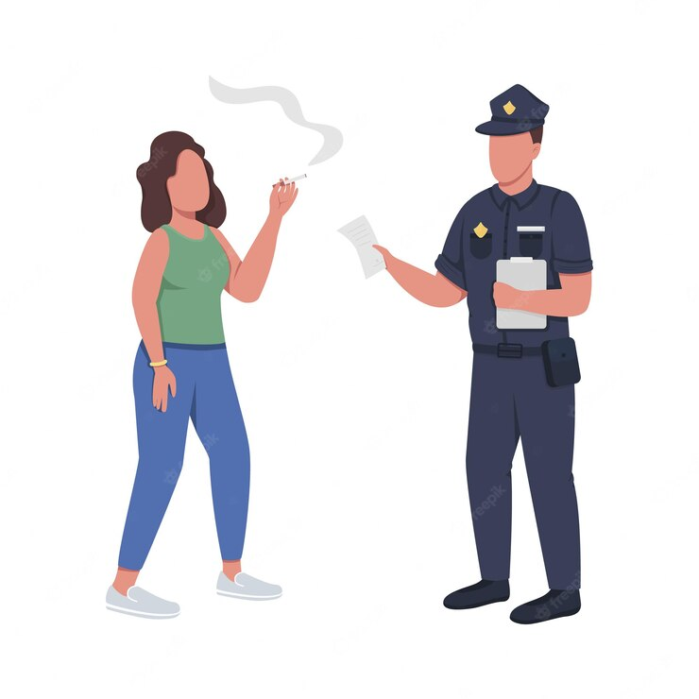
Como o SUSP vai funcionar?
O SUSP cria uma arquitetura uniforme para a segurança pública em âmbito nacional, a partir de ações de compartilhamento de dados, operações integradas e colaborações nas estruturas de segurança pública federal, estadual e municipal. A segurança pública continua atribuição de estados e municípios

Slide 13
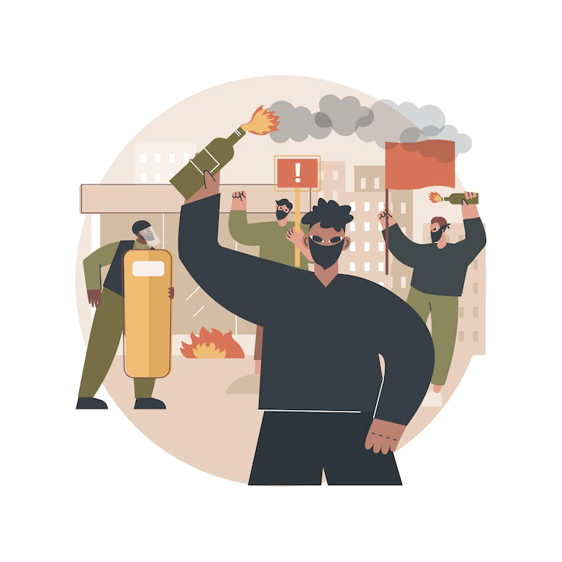
Planos de combate à violência
A segurança pública é um dos temas mais debatidos e pesquisados nos últimos anos no Brasil, particularmente, em São Paulo.
Entretanto, as discussões e a visibilidade pública do problema ainda não tiveram impacto definitivo na produção de conhecimento acadêmico na área. Evidentemente, muitos pesquisadores vêm se debruçando sobre o assunto e a bibliografia nacional sobre segurança não para de ampliar-se e de se aprofundar. Mas as políticas públicas voltadas para a segurança ainda carecem de uma reflexão mais sistemática e a produção acadêmica necessita conversar com a produção que emerge dentro das instituições voltadas para segurança.

Slide 14
Assembélia Legislativa de São Paulo
Num breve olhar sobre a história do país, é difícil discernir o que é parte de uma política deliberada de segurança ou o que é decorrência de práticas sociais e institucionais tradicionais. Durante o período colonial, os crimes atentavam contra a vontade do soberano e eram considerados faltas morais ou religiosas. As atribuições policiais e judiciais estavam concentradas em poucos cargos da hierarquia da administração colonial da justiça, havendo considerável dispersão de mecanismos de vigilância e punição, muitos dos quais eram religiosos e/ou privados. A administração colonial contava com ampla participação dos senhores da terra e a justiça era exercida à distância. As práticas de punição eram, em regra, o degredo (para pessoas de maior condição) e o açoite (para os escravos). As práticas de investigação eram baseadas na suspeita sistemática e as provas eram obtidas mediante tortura judicial. Essas práticas generalizaram-se quando o Santo Ofício desembarcou em terras brasileiras. O município era o centro das preocupações da administração da justiça na colônia portuguesa e base de toda a estrutura colonial. Nesse sentido, as cidades eram símbolos do poder da metrópole e da igreja e nelas havia os locais para a detenção e punição dos criminosos. As cidades foram construídas em decorrência das necessidades imediatas da exploração econômica e, embora fossem o centro do controle político, gozavam de ampla autonomia e independência.
Redemocratização e paradoxos da segurança pública

Slide 15
Os dados de segurança pública no Brasil são alarmantes. Os números de assassinatos anuais superam os registros de guerras como a Guerra do Vietnã. O brasileiro vive constantemente com medo e receio. Das 50 cidades mais perigosas do mundo, 10 estão no Brasil. Até a Venezuela perde para o Brasil neste ranking.
Como entender este problema? E quais as possíveis soluções? Está longe de ser um exagero dizer que os cidadãos vivem entre lobos.
O problema da segurança pública no Brasil

Slide 16
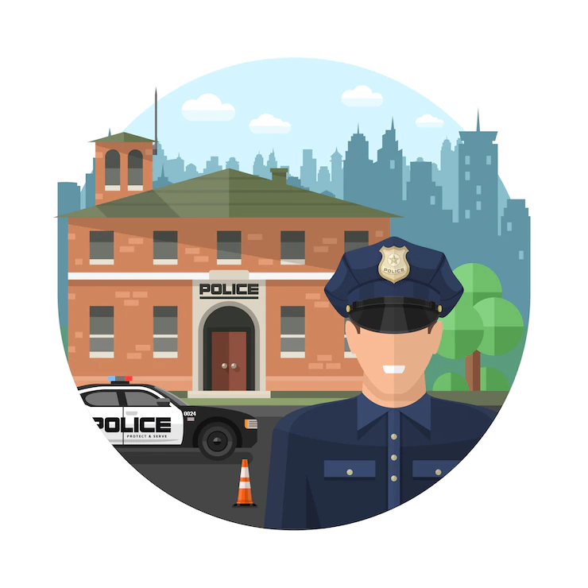
Polícia Rodoviária Federal
Organizada e mantida pela União, A Polícia Rodoviária Federal é a responsável pelo patrulhamento ostensivo de estradas e vias federais da nação. As funções englobam a fiscalização do tráfego e impedimento de crimes no trânsito, assim como a apreensão, quando necessário, de cargas irregulares ou ilegais, evitando o contrabando e o tráfico entre fronteiras.

Slide 17
QUAIS AS FUNÇÕES DA POLÍCIA Rodoviária Federal
O policial rodoviário federal tem como papel principal trabalhar pelo ostensivo patrulhamento nas principais rodovias e estradas federais. O objetivo é evitar crimes de trânsito, para isso é preciso fiscalizar o tráfego de veículos. Além disso, esse profissional é responsável pelo controle e apreensão de cargas irregulares e ilegais, banindo veículos que tentam cruzar as fronteiras do país com essas cargas. Essa trabalho é realizado a fim de evitar tráficos e contrabandos que cruzem a fronteira.
Então, de forma resumida, o cargo realizará atividades de natureza policial envolvendo fiscalização, patrulhamento e policiamento ostensivo, atendimento e socorro às vítimas de acidentes rodoviários e demais atribuições relacionadas com a área operacional da Polícia Rodoviária Federal.

Slide 18
Policia federal
O Policial Federal é responsável por preservar a ordem pública e manter pessoas, bens e patrimônios públicos em segurança

Slide 19
QUAIS AS FUNÇÕES DA POLÍCIA FEDERAL ?
1Apurar atos contra a ordem política e social em nível nacional como, por exemplo, o combate ao terrorismo ;
2 Apurar infrações penais praticadas em detrimento de bens, serviços e interesses do Estado brasileiro, ou de suas entidades autárquicas e empresas públicas.
3 Apurar outras infrações penais cuja prática tenha repercussão interestadual ou internacional e exija repressão regular, segundo se dispuser em Lei.
4 A PF é responsável por interromper o tráfico de entorpecentes e drogas semelhantes. É a Polícia Federal que age quando há casos de trafico de drogas entre o Brasil e outros países da América do Sul,
5 Os agentes federais também são responsáveis por combater o contrabando de mercadorias;

Slide 20
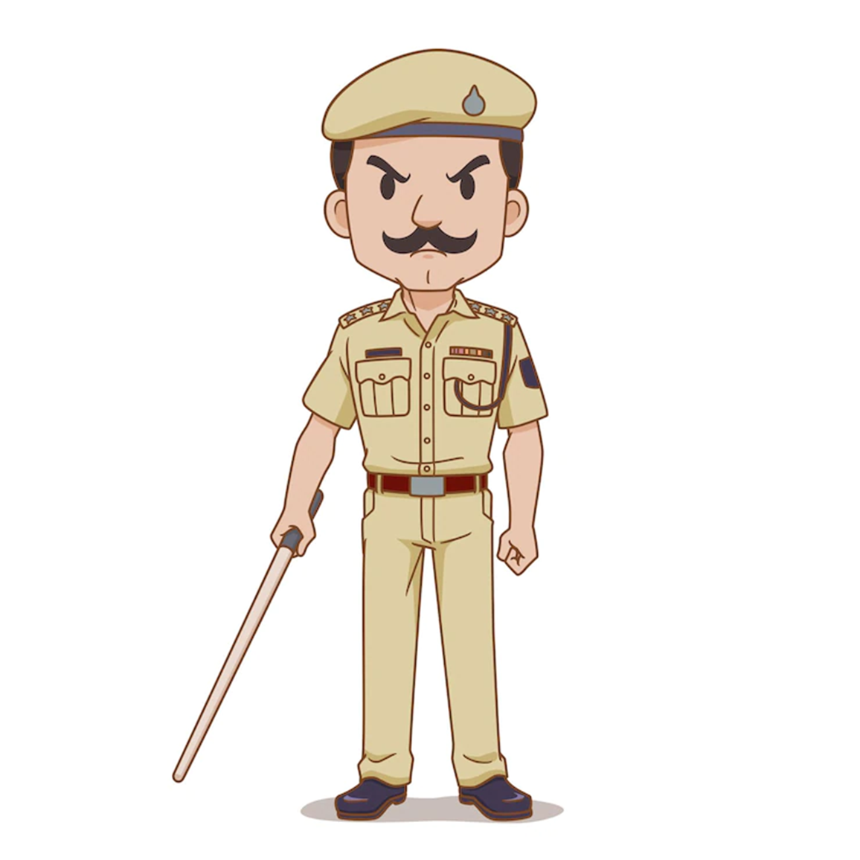
Polícia civil
De forma simplificada, a função dos Policiais Civis é investigar todos os crimes que aconteçam no estado, exceto os militares, e garantir o cumprimento da lei, fiscalizando e cumprindo mandados judiciais.

Slide 21
Quais funções na polícia Civil
A Polícia Civil é responsável pela investigação de crimes e sua autoria, elaboração de Boletins de Ocorrência de qualquer natureza, expedição de cédula de identidade, de atestado de antecedentes criminais e de residência, bem como de registro de porte de arma de fogo e de alvarás de produtos controlados, entre outros

Slide 22
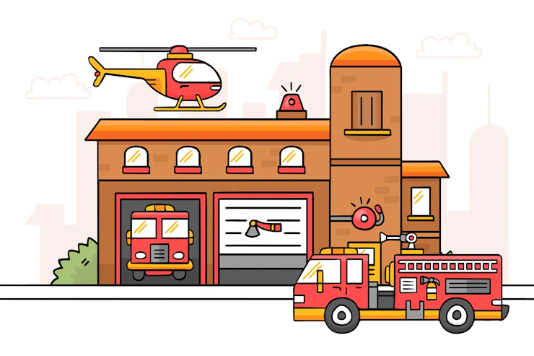
Corpo de Bombeiros Militares
Corpo de Bombeiros Militar são corporações militares subordinadas aos Estados e Distrito Federal, cuja principal missão consiste na execução de atividades de Defesa Civil, Prevenção e Combate a Incêndios, Buscas, Salvamentos e Socorros. São considerados integrante das instituições responsáveis pela Segurança Pública.

Slide 23
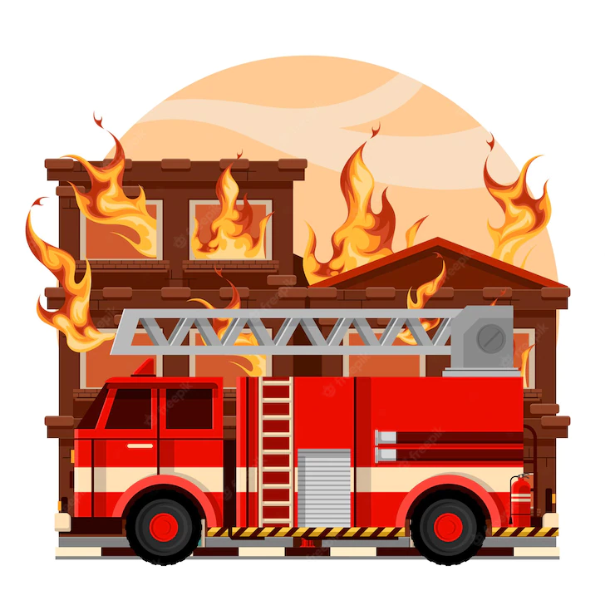
qual a função do corpo de bombeiros militares?
Os corpo de bombeiros militares dos Estados e do Distrito Federal, órgãos integrantes da Segurança Pública, participam, assim como as polícias militares, na manutenção da ordem pública ao cuidar da segurança da comunidade, nas suas atribuições de prevenção e extinção de incêndios, busca e salvamentos

Slide 24
Polícia Militar
a Polícia Militar tem papel de relevância, uma vez que se destaca, também, como força pública estadual, primando pelo zelo, honestidade e correção de propósitos com a finalidade de proteger o cidadão, sociedade e os bens públicos

Slide 25
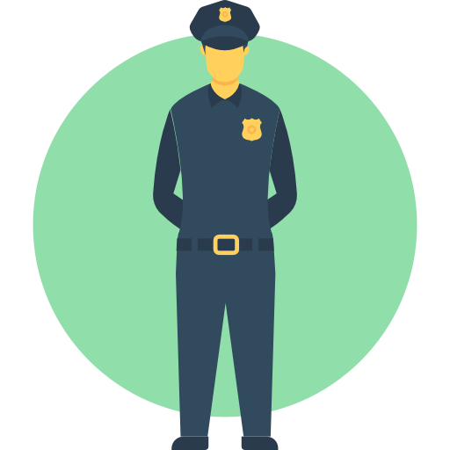
Quais funções da polícia militar
Polícia Militar é garantir a segurança da população (militar e civil), controlar confrontos, patrulhar áreas e efetuar prisões em flagrante.. Sua principal característica é a presença de agentes uniformizados e equipados, de fácil identificação pelo público.

Slide 26
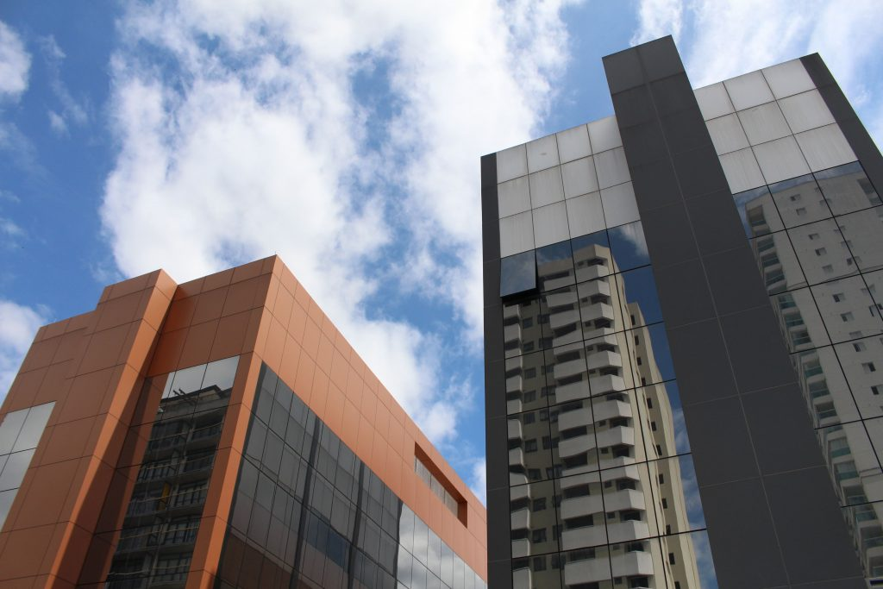
www.nurap.org.br

